Slide 1


SINH HOẠT CHUYÊN MÔN
THEO HƯỚNG NGHIÊN CỨU BÀI HỌC KHỐI 5
Vận dụng linh hoạt các phương thức và hình thức dạy học nhằm phát triển năng lực học sinh qua tiết
Luyện từ và câu

Slide 2

Luyện từ và câu
TỪ TRÁI NGHĨA

Slide 3

* Bước 1: Xây dựng bài dạy minh họa
I/ Đồng chí được phân công chia sẻ về kế hoạch dạy học.

Slide 4

Luyện từ và câu
TỪ TRÁI NGHĨA
I. Yêu cầu cần đạt:
1. Kiến thức, kĩ năng:
- Hiểu thế nào là từ trái nghĩa. Và tác dụng của từ trái nghĩa khi đứng cạnh nhau.
- Nhận biết được các cặp từ trái nghĩa trong các từ ngữ, thành ngữ và biết tìm được các từ trái nghĩa từ các từ cho trước.
- Biết vận dụng cách đặt câu phân biệt những từ trái nghĩa.
2. Năng lực.
- Phát triển năng lực ngôn ngữ, năng lực giao tiếp, năng lực giải quyết vấn đề, năng lực giao tiếp, hợp tác nhóm, năng lực trình bày ý kiến, hoạt động cá nhân.
3. Phẩm chất.
- Giáo dục cho HS tình yêu đất nước, yêu chuộng hòa bình, tính chăm chỉ , yêu thích đặt câu có cặp từ trái nghĩa.

Slide 5
II. Đồ dùng dạy học:
- Bài giảng điện tử, video khởi động.
III. Các hoạt động dạy học chủ yếu:
1/ HĐ 1: Khởi động, kết nối: (3-5’

Slide 6

Khởi động

Slide 7


RUNG
CHUÔNG VÀNG

Slide 8





BẮT ĐẦU
6
1
2
3
4
5
7
8
9
CÂU HỎI 1
10
1.Từ nào không cùng nhóm với các từ còn lại:
Tổ tiên, tổ quốc, đất nước, giang sơn
A. Tổ tiên B. Tổ quốc C. Đất nước D. Giang sơn
Đáp án:
A. Tổ tiên

Slide 9
6
1
2
3
4
5
7
8
9
CÂU HỎI 2
10
BẮT ĐẦU
2. Từ nào đồng nghĩa với “ Chăm Chỉ”
A. Lười Nhác B. Cần Cù C. Ngoan ngoãn
Đáp án:
B. Cần Cù

Slide 10
6
1
2
3
4
5
7
8
9
CÂU HỎI 3
10
BẮT ĐẦU
3. “ Thật thà” và “ Dối trá” có phải là từ đồng nghĩa?
A. Có
B. Không
Đáp án:
B. Không

Slide 11

Tổng kết trò chơi

Slide 12
Kết nối - Giới thiệu bài

Slide 13
II. Đồ dùng dạy học:
- Các slide hình ảnh ứng dụng về cặp từ trái nghĩa cho phần củng cố. Từ điển Tiếng Việt.
III. Các hoạt động dạy học chủ yếu:
1/ HĐ 1: Khởi động, kết nối: (3-5’)
2/ HĐ 2: Hình thành kiến thức mới: (10-12’)

Slide 14
I. Nhận xét.
1/ So sánh nghĩa của các từ in nghiêng:
Phrăng Đơ Bô-en là một người gốc Bỉ trong quân đội Pháp xâm lược Việt Nam. Nhận rõ tính chất phi nghĩa của cuộc chiến tranh xâm lược, năm 1949, ông chạy sang hàng ngũ quân đội ta, lấy tên Việt là Phan Lăng. Năm 1986, Phan Lăng cùng con trai đi thăm Việt Nam, về lại nơi ông đã từng chiến đấu vì chính nghĩa.
* Phi nghĩa: Trái với đạo lí. Cuộc chiến tranh phi nghĩa là cuộc chiến tranh có mục đích xấu xa, không được những người có lương tri ủng hộ.
* Chính nghĩa: Đúng với đạo lí. Chiến đấu vì chính nghĩa là chiến đấu vì lẽ phải, chống lại cái xấu, chống lại áp bức, bãi công.
=> Hai từ này có nghĩa trái ngược nhau nên gọi là từ trái nghĩa.

Slide 15
I. Nhận xét.
2/ Tìm những từ trái nghĩa với nhau trong câu tục ngữ sau:
Chết vinh hơn sống nhục
* chết / sống
* vinh / nhục
vinh: được kính trọng, đánh giá cao
- nhục: xấu hổ vì bị khinh bỉ
3/ Cách dùng các từ trái nghĩa trong câu tục ngữ trên có tác dụng như thế nào trong việc thể hiện quan niệm sống của người Việt Nam ta?
Cách dùng từ trái nghĩa trong câu tục ngữ trên tạo ra hai vế tương phản, làm nổi bật quan niệm sống rất cao đẹp của người Việt Nam
=> Thà chết mà được kính trọng, đánh giá cao còn hơn sống mà bị người đời khinh bỉ.

Slide 16

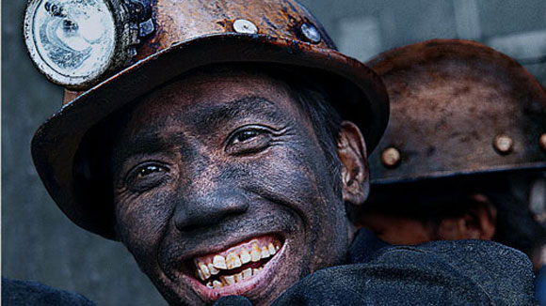
tươi sáng - tối tăm
Tôi vẫn luôn nhớ nụ cười ... của những người thợ mỏ khi thoát ra khỏi hầm ...
Tôi vẫn luôn nhớ nụ cười tươi sáng của những người thợ mỏ khi thoát ra khỏi hầm tối tăm.

Slide 17
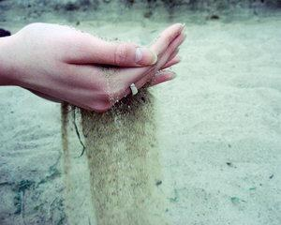
nhỏ bé - rộng lớn
Tôi chỉ là hạt cát ... giữa đất trời ...
Tôi chỉ là hạt cát nhỏ bé giữa đất trời rộng lớn.

Slide 18
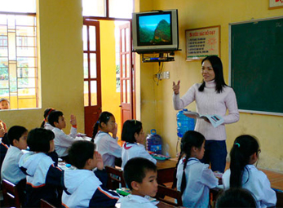
trầm - bổng
Giọng nói của cô giáo lúc …, lúc … không trầm cuốn hút ánh mắt say sưa của chúng tôi.
Giọng nói của cô giáo lúc trầm, lúc bổng cuốn hút ánh mắt say sưa của chúng tôi.

Slide 19
II. Ghi nhớ
1. Từ trái nghĩa là những từ có ý nghĩa trái ngược nhau.
M: cao- thấp, phải- trái, ngày- đêm
2. Việc đặt các từ trái nghĩa bên cạnh nhau có tác dụng làm nổi bật những sự vật, sự việc, hoạt động, trạng thái ... đối lập nhau.

Slide 20
II. Đồ dùng dạy học:
- Các slide hình ảnh ứng dụng về cặp từ trái nghĩa cho phần củng cố. Từ điển Tiếng Việt.
III. Các hoạt động dạy học chủ yếu:
1/ HĐ 1: Khởi động, kết nối: (3-5’)
2/ HĐ 2: Hình thành kiến thức mới: (10-12’)
3/ HĐ 3: Luyện tập, thực hành: (17-20’)

Slide 21

1.Tìm những cặp từ trái nghĩa trong các thành ngữ, tục ngữ dưới đây:
Luyện tập
a. Gạn đục khơi trong
đục / trong
b. Gần mực thì đen, gần đèn thì sáng.
đen / sáng
Anh em như thể chân tay
Rách lành đùm bọc, dở hay đỡ đần.
Rách / lành
dở / hay

Slide 22
2. Điền vào mỗi chỗ trống một từ trái nghĩa với các từ in đậm để hoàn chỉnh các thành ngữ, tục ngữ sau:
Luyện tập
a. Hẹp nhà bụng.
rộng
b. Xấu người nết.
đẹp
c. Trên kính nhường.
dưới

Slide 23
3. Tìm từ trái nghĩa với mỗi từ sau:
a. Hòa bình
Luyện tập
- chiến tranh, xung đột
b. Thương yêu
- căm ghét, căm giận, căm thù, căm hờn, ghét bỏ, thù ghét, thù hằn, thù hận, hận thù, …
c. Đoàn kết
- chia rẽ, bè phái, xung khắc, …
d. Giữ gìn
- phá hoại, phá phách, tàn phá, hủy hoại, …

Slide 24
4. Đặt hai câu để phân biệt một cặp từ trái nghĩa vừa tìm được ở bài tập 3.
Luyện tập
Những người tốt yêu chuộng hòa bình. Những kẻ ác thích chiến tranh.
Chúng ta phải biết giữ gìn sách vở, đừng bao giờ phá hoại.
Anh em trong một nhà phải biết đoàn kết, không nên chia rẽ.
Ông em thương yêu tất cả các cháu. Ông chẳng hề ghét bỏ đứa nào.

Slide 25
II. Đồ dùng dạy học:
- Các slide hình ảnh ứng dụng về cặp từ trái nghĩa cho phần củng cố. Từ điển Tiếng Việt.
III. Các hoạt động dạy học chủ yếu:
1/ HĐ 1: Khởi động, kết nối: (3-5’)
2/ HĐ 2: Hình thành kiến thức mới: (10-12’)
3/ HĐ 3: Luyện tập, thực hành: (17-20’)
4/ HĐ 4: Vận dụng, trải nghiệm: (2-3’)

Slide 26
* Bước 1: Xây dựng bài dạy minh họa
1/ Đồng chí được phân công chia sẻ về kế hoạch dạy học.
2/ Các đồng chí trong khối thảo luận, đóng góp ý kiến.
3/ Đồng chí khối trưởng thống nhất, kế hoạch bài học.
4/ Phân công chuẩn bị.

